Slide 1
Бюджет для граждан Проект решения городской Думы «О бюджете города Тобольска на 2021 год и плановый период 2022 и 2023 годов»
ДЕПАРТАМЕНТ ФИНАНСОВ АДМИНИСТРАЦИИ ГОРОДА ТОБОЛЬСКА

Slide 2
Уважаемые жители города Тобольска!
Представляем вашему вниманию «Бюджет для граждан», который познакомит вас с проектом бюджета города Тобольска за 2021 год и на плановый период 2022 и 2023 годов.
Разработка информационного ресурса «Бюджет для граждан» является одним из важных направлений работы Департамента финансов Администрации города Тобольска, нацеленной на повышение прозрачности, открытости бюджета и бюджетного процесса в нашем городе.
20 ноября 2020 года в Тобольской городской Думе пройдут Публичные слушания по проекту решения, проект бюджета будет рассмотрен на постоянной комиссии по экономическому развитию, бюджету, налогам и финансам, 24 ноября 2020 года проект решения (в первом чтении) будет рассмотрен на заседании Тобольской городской Думы.
Надеемся, что «Бюджет для граждан» позволит вам узнать какие доходы составляют основу бюджета города Тобольска и каковы направления расходования средств, и будет полезен для понимания процессов жизнедеятельности нашего города.

Slide 3
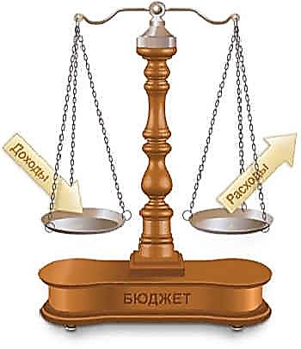
ОСНОВНЫЕ ТЕРМИНЫ И ПОНЯТИЯ
БЮДЖЕТ
Форма образования и расходования фонда денежных средств, предназначенных для финансового обеспечения задач и функций государства и местного самоуправления
БЮДЖЕТ –
ЭТО ПЛАН ДОХОДОВ И РАСХОДОВ НА ОПРЕДЕЛЕННЫЙ ПЕРИОД
ДОХОДЫ БЮДЖЕТА – ЭТО ПОСТУПАЮЩИЕ В БЮДЖЕТ ДЕНЕЖНЫЕ СРЕДСТВА
РАСХОДЫ БЮДЖЕТА – ЭТО ВЫПЛАЧИВАЕМЫЕ ИЗ БЮДЖЕТА ДЕНЕЖНЫЕ СРЕДСТВА

Slide 4
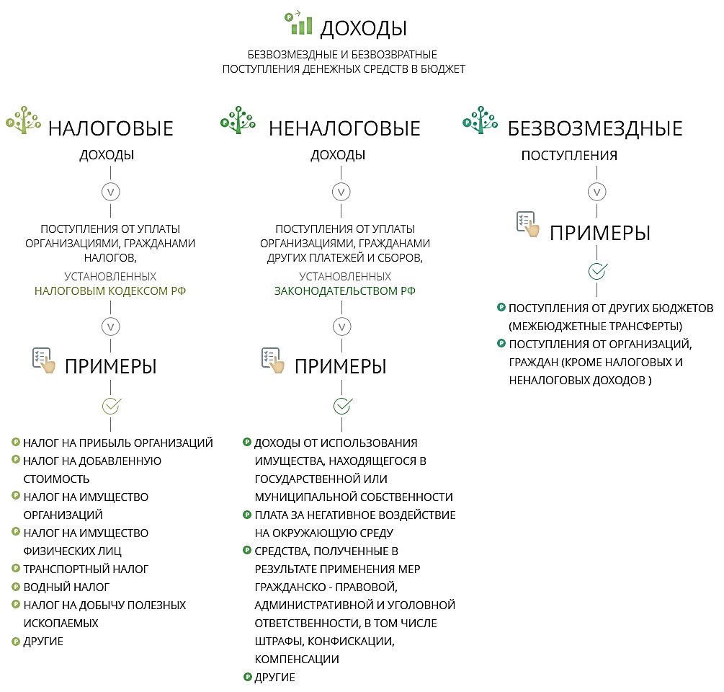
ОСНОВНЫЕ ТЕРМИНЫ И ПОНЯТИЯ

Slide 5
Какие налоги уплачиваются жителями города Тобольска?
Налог на доходы
физических лиц
(гл.23 Налогового кодекса РФ)
Налог на имущество физических лиц
(гл.32 Налогового кодекса РФ; Решение Тобольской
городской Думы от 25.10.2017 №136
"О налоге на имущество физических лиц")
НДФЛ
61% - областной бюджет;
39% - бюджет города Тобольска
Налог на доходы физических лиц
Налог на имущество физических лиц
100% - бюджет города Тобольска
Земельный налог
100% - бюджет города Тобольска
Транспортный налог
100% - областной бюджет
НДФЛ с иностранных граждан
24% - бюджет города Тобольска
76% -областной бюджет;
НДФЛ в части налог. базы прев. 5 млн. руб.
67% -областной бюджет;
33% - бюджет города Тобольска
Транспортный налог
(гл.28 Налогового кодекса РФ;
Закон Тюменской области
от 19.11.2002 №93
"О транспортном налоге«)
Земельный налог
(гл.31 Налогового кодекса РФ;
Решение Тобольской городской
Думы от 25 сентября 2007 г.
№160"О земельном налоге")

Slide 6
ОСНОВНЫЕ ТЕРМИНЫ И ПОНЯТИЯ
МЕЖБЮДЖЕТНЫЕ ТРАНСФЕРТЫ
Средства, предоставляемые одним бюджетом бюджетной системы Российской Федерации другому бюджету бюджетной системы Российской Федерации
Дотации
межбюджетные трансферты, предоставляемые на безвозмездной и безвозвратной основе без установления направлений их использования
Субсидии
межбюджетные трансферты, предоставляемые в целях софинансирования расходных обязательств нижестоящего бюджета
Субвенции
межбюджетные трансферты, предоставляемые местным бюджетам в целях финансового обеспечения расходных обязательств муниципальных образований, возникающих при выполнении государственных полномочий Российской Федерации, субъектов Российской Федерации, переданных для осуществления органам местного самоуправления в установленном порядке.

Slide 7
ОСНОВНЫЕ ТЕРМИНЫ И ПОНЯТИЯ
РАСХОДЫ БЮДЖЕТА
Расходы бюджета – выплачиваемые из бюджета денежные средства
Объем расходов определяется исходя из объема средств, необходимых для исполнения установленных законодательством полномочий органов местного самоуправления
Расходы бюджета города классифицируются:
по разделам и подразделам;
по главным распорядителям средств бюджета;
по муниципальным программам.

Slide 8
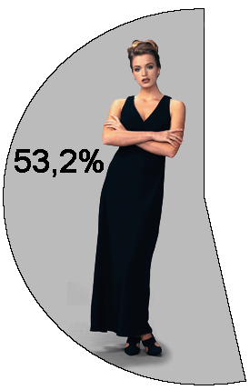
СОЦИАЛЬНО-ЭКОНОМИЧЕСКОЕ РАЗВИТИЕ ГОРОДА ТОБОЛЬСКА
ЧИСЛЕННОСТЬ НАСЕЛЕНИЯ
Экономически неактивное население
47,2%
Экономически активное население
52,8%
ЧИСЛЕННОСТЬ НАСЕЛЕНИЯ ГОРОДА ТОБОЛЬСКА СОСТАВИЛА:
на 01.01.2018 (факт) - | 102 453 чел.
на 01.01.2019 (факт) - | 102 242 чел.
на 01.01.2020 (факт) - | 102 279 чел.
3,3%
ЕСТЕСТВЕННЫЙ ПРИРОСТ СОСТАВИЛ:
на 01.01.2018 (факт) - | 163 чел.
на 01.01.2019 (факт) - | 124 чел.
на 01.01.2020 (факт) - | 189 чел.
96,7%
Городское
население - 96,7%
Сельское
население - 3,3%
Мужчины 45,6%
Женщины 54,4%
МИГРАЦИОННЫЙ ПРИРОСТ (+), УБЫЛЬ (-) СОСТАВИЛ:
54,4%
45,6%
на 01.01.2018 (факт) - | - 374 чел.
на 01.01.2019 (факт) - | - 87 чел.
на 01.01.2020 (факт) - | - 99 чел.

Slide 9
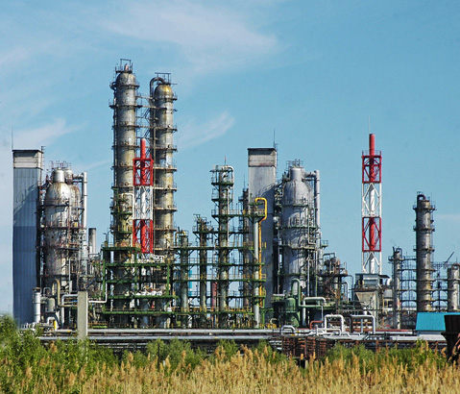
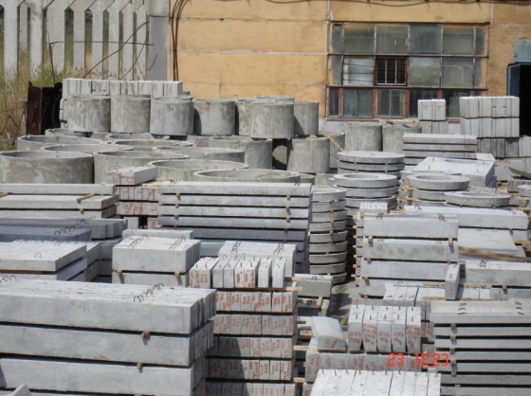
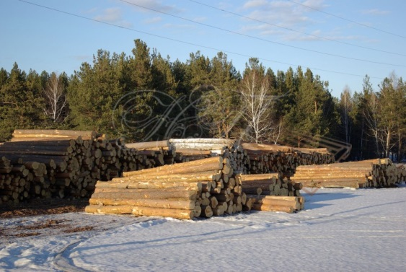
СОЦИАЛЬНО-ЭКОНОМИЧЕСКОЕ РАЗВИТИЕ ГОРОДА ТОБОЛЬСКА
Объем отгруженных товаров, выполненных работ и услуг собственными силами
в % к предыдущему году
в действующих ценах
2019 год отчет | 95,7
2020 год оценка | 96,5
2021 год прогноз | 102,6
2022 год прогноз | 103,6
2023 год прогноз | 102,3

Slide 10
СОЦИАЛЬНО-ЭКОНОМИЧЕСКОЕ РАЗВИТИЕ ГОРОДА ТОБОЛЬСКА
Объем инвестиций в основной капитал
(без субъектов малого предпринимательства)
в % к предыдущему году в действующих ценах
2019 год отчет | 2020 год оценка | 2021 год прогноз | 2022 год прогноз | 2023 год прогноз
78,0 | 49,0 | 41,0 | 25,0 | 103,0

Slide 11
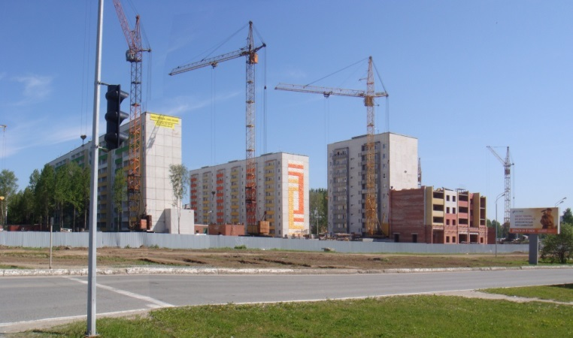
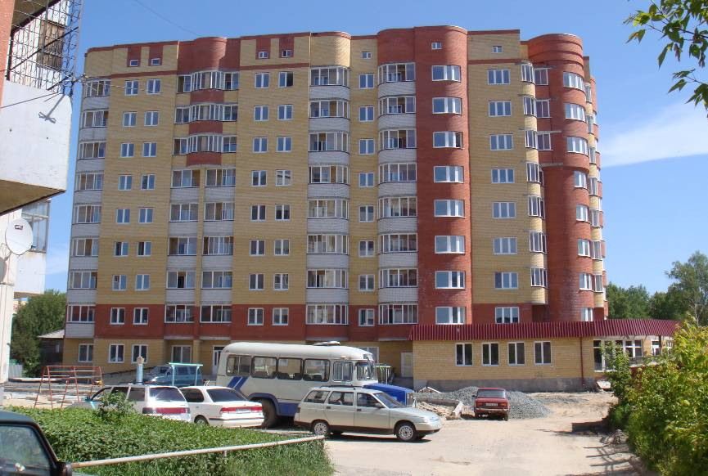
СОЦИАЛЬНО-ЭКОНОМИЧЕСКОЕ РАЗВИТИЕ ГОРОДА ТОБОЛЬСКА
Ввод жилых домов
в % к предыдущему году
2019 год отчет | 145,3
2020 год оценка | 127,6
2021 год прогноз | 79,5
2022 год прогноз | 40,0
2023 год прогноз | 100,0

Slide 12
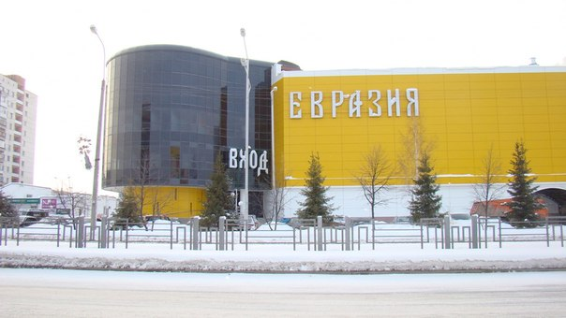
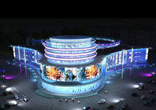
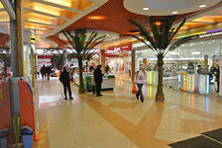
СОЦИАЛЬНО-ЭКОНОМИЧЕСКОЕ РАЗВИТИЕ ГОРОДА ТОБОЛЬСКА
Оборот розничной торговли
Ежегодный прирост в прогнозном периоде
2021-2023 годов – 102%-103%
в сопоставимых ценах

Slide 13
СОЦИАЛЬНО-ЭКОНОМИЧЕСКОЕ РАЗВИТИЕ ГОРОДА ТОБОЛЬСКА
Среднемесячная заработная плата
тыс. руб.

Slide 14
ОСНОВНЫЕ ХАРАКТЕРИСТИКИ БЮДЖЕТА ГОРОДА ТОБОЛЬСКА
Наименование показателя | 2020 год (первоначальный) | Проект
 |  | 2021 год | 2022 год | 2023 год
Доходы | 13 384 | 9 896 | 9 954 | 10 623
Расходы | 13 384 | 10 024 | 9 954 | 10 623
Дефицит (-), Профицит (+) | 0 | -128 | 0 | 0
Муниципальный долг | 0 | 0 | 0 | 0

Slide 15
ДОХОДЫ БЮДЖЕТА ГОРОДА ТОБОЛЬСКА на 2021-2023 годы
Вид доходов | 2020 год (первоначальный) |  | Проект 2021-2023 г.г.
 |  |  | 2021 год |  | 2022 год |  | 2023 год
 | Сумма, млн.руб. | Уд.вес,% | Сумма, млн.руб. | Уд.вес,% | Сумма, млн.руб. | Уд.вес,% | Сумма, млн.руб. | Уд.вес,%
НАЛОГОВЫЕ И НЕНАЛОГОВЫЕ ДОХОДЫ, всего, в т.ч.: | 1 854 | 14% | 1 597 | 16% | 1 620 | 16% | 1 563 | 15%
- налоговые доходы | 1 595 | 12% | 1 328 | 13% | 1 346 | 14% | 1 297 | 12%
- неналоговые доходы | 259 | 2% | 269 | 3% | 274 | 3% | 266 | 3%
БЕЗВОЗМЕЗДНЫЕ ПОСТУПЛЕНИЯ | 11 530 | 86% | 8 299 | 84% | 8 334 | 84% | 9 060 | 85%
ВСЕГО ДОХОДОВ | 13 384 | 100% | 9 896 | 100% | 9 954 | 100% | 10 623 | 100%

Slide 16
НОРМАТИВЫ ОТЧИСЛЕНИЙ НАЛОГОВЫХ ДОХОДОВ на 2021-2023 годы, %
Налоги и сборы | 2020 год |  | 2021 год |  | 2022 год |  | 2023 год
 | областной бюджет | бюджет города | областной бюджет | бюджет города | областной бюджет | бюджет города | областной бюджет | бюджет города
ФЕДЕРАЛЬНЫЕ НАЛОГИ:
Налог на доходы физических лиц | 62% | 38% | 61% | 39% | 64% | 36% | 68% | 32%
Налог на доходы физических лиц с иностранных граждан | 77% | 23% | 76% | 24% | 79% | 21% | 83% | 17%
Налог на доходы физических лиц в части налоговой базы, превышающей 5 000 000 рублей | Х | Х | 67% | 33% | 69% | 31% | 73% | 27%
Налог, взимаемый в связи с применением упрощенной системы налогообложения (УСН) | 50% | 50% | 50% | 50% | 50% | 50% | 50% | 50%
Единый налог на вмененный доход (ЕНВД) | Х | 100% | Х | Х | Х | Х | Х | Х
Единый сельскохозяйственный налог (ЕСХН) | Х | 100% | Х | 100% | Х | 100% | Х | 100%
Патентная система налогообложения (ПСН) | Х | 100% | Х | 100% | Х | 100% | Х | 100%
Государственная пошлина | Х | 100% | Х | 100% | Х | 100% | Х | 100%
РЕГИОНАЛЬНЫЕ НАЛОГИ:
Налог на имущество организаций | 100% | Х | 100% | Х | 100% | Х | 100% | Х
Транспортный налог | 100% | Х | 100% | Х | 100% | Х | 100% | Х
Налог на игорный бизнес | 100% | Х | 100% | Х | 100% | Х | 100% | Х
МЕСТНЫЕ НАЛОГИ:
Налог на имущество физических лиц | Х | 100% | Х | 100% | Х | 100% | Х | 100%
Земельный налог | Х | 100% | Х | 100% | Х | 100% | Х | 100%

Slide 17
НАЛОГОВЫЕ И НЕНАЛОГОВЫЕ ДОХОДЫ БЮДЖЕТА ГОРОДА ТОБОЛЬСКА НА 2021-2023 г.г.
Источники доходов | 2021 год |  | 2022 год |  | 2023 год
 | млн.руб. | % | млн.руб | % | млн.руб | %
Налоговые доходы, всего | 1 328 | 100% | 1 346 | 100% | 1 297 | 100%
НДФЛ | 1 054 | 79% | 1 023 | 76% | 962 | 74%
Акцизы | 20 | 2% | 22 | 1% | 22 | 2%
Земельный налог | 53 | 4% | 53 | 4% | 53 | 4%
Государственная пошлина | 29 | 2% | 30 | 2% | 31 | 2%
Специальные налоговые режимы, всего, в т.ч.: | 139 | 11% | 181 | 14% | 189 | 15%
УСН | 128 | 10% | 170 | 13% | 177 | 14%
ЕНВД | 0,1
ЕСХН | 0,004 |  | 0,005 |  | 0,005
ПСН | 11 | 1% | 11 | 1% | 12 | 1%
Налог на имущество физ.лиц | 33 | 2% | 37 | 3% | 40 | 3%
Источники доходов | 2021 год |  | 2022 год |  | 2023 год
 | млн.руб. | % | млн.руб | % | млн.руб | %
Неналоговые доходы, всего | 269 | 100% | 274 | 100% | 266 | 100%
Доходы от использования имущества | 229 | 85% | 234 | 86% | 226 | 85%
Доходы от продажи активов | 16 | 6% | 15 | 5% | 15 | 6%
Доходы от оказания услуг и компенсации затрат | 2 |  | 2 |  | 2
Штрафы, санкции, возмещение ущерба | 7 | 3% | 7 | 3% | 7 | 3%
Плата за негативное воздействие на окружающую среду | 15 | 6% | 16 | 6% | 16 | 6%

Slide 18
МЕЖБЮДЖЕТНЫЕ ТРАНСФЕРТЫ в бюджет города Тобольска на 2021-2023 годы (млн.руб.)
Наименование | 2020 год (первоначальный) | Проект бюджета
 |  | 2021 год | 2021/2020 | 2022 год | 2023 год
Дотации | 1 226 | 6 054 | + 4 828 | 6 260 | 6 961
Субсидии | 8 382 | 345 | - 8 037 | 145 | 146
Субвенции | 1 922 | 1 900 | - 22 | 1 929 | 1 953
ВСЕГО | 11 530 | 8 299 | + 3 231 | 8 334 | 9 060
Наименование | 2020 год (первоначальный) | Проект бюджета
 |  | 2021 год | 2021/2020 | 2022 год | 2023 год
Дотации | 1 226 | 6 054 | + 4 828 | 6 260 | 6 961
Субсидии | 8 382 | 345 | - 8 037 | 145 | 146
Субвенции | 1 922 | 1 900 | - 22 | 1 929 | 1 953
ВСЕГО | 11 530 | 8 299 | - 3 231 | 8 334 | 9 060

Slide 19
РАСХОДЫ БЮДЖЕТА ГОРОДА ТОБОЛЬСКА НА 2021-2023 ГОДЫ
Бюджет формируется исходя из целей и результатов
Проект бюджета на 2021-2023 годы сформирован в рамках муниципальных программ.
Каждая целевая программа содержит комплекс мероприятий, направленных на достижение стратегической цели.
МУНИЦИПАЛЬНАЯ ПРОГРАММА
Стратегическая цель
Цель
программы
Цель
программы
Цель
программы
Задачи
Задачи
Задачи
программные мероприятия
программные мероприятия
программные мероприятия
Показатели эффективности

Slide 20
СТРУКТУРА РАСХОДОВ БЮДЖЕТА ГОРОДА ТОБОЛЬСКА на 2021 год
Всего
10 024 млн.руб.
Жилищно-коммунальное хозяйство
665 млн.руб.
Национальная экономика
5 052 млн.руб.
Общегосударственные вопросы
403 млн. руб.
Образование 3060 млн.руб.
Культура
203 млн. руб.
Социальная политика 507 млн.руб.
Физическая культура и спорт
80 млн.руб.
Национальная безопасность и правоохранительная деятельность
54 млн. руб.

Slide 21
СТРУКТУРА РАСХОДОВ БЮДЖЕТА ГОРОДА ТОБОЛЬСКА НА 2021 - 2023 ГОДЫ ПО ИСТОЧНИКАМ ФИНАНСИРОВАНИЯ

Slide 22
РАСПРЕДЕЛЕНИЕ СРЕДСТВ ПО ИСТОЧНИКАМ НА 2021 ГОД
Переданные государственные полномочия –1 900 млн. рублей, или 19,0 %
(Госгарантии – школы, детские сады, социальная политика)
Расходы на исполнение инвестпрограммы
4 185 млн.руб. или 42%
10 024
млн.руб.
Расходы по собственным полномочиям –
3 939 млн.руб. или 39% (финансовое обеспечение муниципальных заданий автономных и бюджетных учреждений,
содержание имущества муниципальных учреждений дорожное хозяйство; благоустройство; социальная политика ; приобретение муниципального имущества и т.д.)

Slide 23
ПРОГРАММНО-ЦЕЛЕВОЙ ПРИНЦИП ФОРМИРОВАНИЯ БЮДЖЕТА ГОРОДА НА 2021 ГОД
513 млн.руб.
9 511млн.руб.
5,1% непрограммные расходы
94,9% программные расходы

Slide 24
СЕТЬ МУНИЦИПАЛЬНЫХ УЧРЕЖДЕНИЙ
3 органа местного самоуправления
43 муниципальных учреждений
16 школ
1 учреждение молодежной политики
4 учреждения доп. Образования
7 детских дошкольных учреждений
Из бюджета г. Тобольска
финансируется
54 учреждения
1 учреждение физической культуры и спорта
5 казенных учреждения
(МКУ «Имущественная казна», МКУ «Управление по делам
ГО ЧС», МКУ «Тобольскстройзаказчик»,
МКУ «Центр городских услуг», МКУ «ЦГУ»)
2 учреждения общего назначения
4 учреждения культуры
8 отраслевых (функциональных) управлений
1 учреждение социального обслуживания
2 учреждения общего образования

Slide 25
МУНИЦИПАЛЬНЫЕ ПРОГРАММЫ В 2021 ГОДУ
Бюджетом города планируется финансирование 16 муниципальных программ
Социальная направленности | Поддержка отраслей экономики | Строительство, реконструкции, капитального ремонта дорог, транспорта и коммунальной инфраструктуры | Общего характера | Программы управления муниципальной собственностью
«Развитие общего образования города Тобольска» | «Развитие химической и нефтехимической промышленности в городе Тобольске» | «Формирование современной городской среды» | «Основные направления развития гражданской обороны, защиты населения и территорий г.Тобольска от чрезвычайных ситуаций природного и техногенного характера и обеспечения безопасности людей на водных объектах» | «Реализация жилищных отношений, повышение эффективности управления и распоряжения муниципальной собственностью города Тобольска»
«Основные направления развития отрасли «Культура» города Тобольска»
«Развитие физической культуры , спорта в городе Тобольска» |  | «Развитие жилищно- коммунального хозяйства города Тобольска» |  | «Развитие градостроительной деятельности и земельных отношений в городе Тобольске»
«Основные направления развития молодежной политики в г.Тобольске»
«Реализация государственной национальной политики» | «Основные направления развития малого и среднего предпринимательства и инвестиционной деятельности в г.Тобольске» | «Строительство, реконструкция и ремонт автомобильных дорог муниципального образования г.Тобольск» | «Пожарная безопасность г.Тобольска» | «Сохранение, использование и популяризация объектов культурного наследия муниципального образования город Тобольск»
 |  | «Развитие транспортной инфраструктуры в городе Тобольске»

Slide 26
МУНИЦИПАЛЬНЫЕ ПРОГРАММЫ
Наименование | 2021г | 2022г | 2023г
Программы социальной направленности, всего : | 3 448 | 3 407 | 3 448
в т.ч.
Муниципальная программа «Развитие молодежной политики в городе Тобольске" | 162 | 154 | 157
Муниципальная программа "Развитие физической культуры, спорта в городе Тобольске" | 345 | 352 | 361
Муниципальная программа "Развитие образования города Тобольска" | 2 699 | 2 670 | 2 699
Муниципальная программа "Основные направления развития отрасли «Культура» города Тобольска" | 241 | 230 | 230
Муниципальная программа «Реализация государственной национальной политики" | 1 | 1 | 1
Программы, направленные на поддержку отраслей экономики, всего | 4 189 | 4 455 | 4 888
в т.ч.
Муниципальная программа "Развитие химической и нефтехимической промышленности в городе Тобольске" | 4 186 | 4 455 | 4 888
Муниципальная программа "Основные направления развития малого и среднего предпринимательства и инвестиционной деятельности в г. Тобольске" | 3 | 0 | 0
Программы строительства, реконструкции, капитального ремонта Дорог, транспорта и коммунальной инфраструктуры, в сего | 1 591 | 1 189 | 1 147
Муниципальная программа «Развитие жилищно- коммунального хозяйства в городе Тобольске" | 326 | 56 | 56
Муниципальная программа "Строительство, реконструкция и ремонт автомобильных дорог муниципального образования г.Тобольск" | 72 | 48 | 0
Муниципальная программа "Развитие транспортной инфраструктуры в городе Тобольске" | 560 | 601 | 607
Муниципальная программа "Формирование современной городской среды" | 633 | 484 | 484

Slide 27
МУНИЦИПАЛЬНЫЕ ПРОГРАММЫ
Наименование | 2021г | 2022г | 2023г
Программы управления муниципальной собственностью, всего | 224 | 156 | 156
в т.ч.
Муниципальная программа «Реализация жилищных отношений, повышение эффективности управления и распоряжения муниципальной собственностью города Тобольска" | 139 | 117 | 117
Муниципальная программа " Развитие градостроительной деятельности и земельных отношений в городе Тобольске" | 61 | 39 | 39
Муниципальная программа «Сохранение, использование и популяризация объектов культурного наследия муниципального образования город Тобольск» | 24 | 0 | 0
Программы общего направления, всего | 59 | 55 | 55
в т.ч.
Муниципальная программа "Основные направления развития гражданской обороны, защиты населения и территорий г.Тобольска от чрезвычайных ситуаций природного и техногенного характера и обеспечения безопасности людей на водных объектах» | 54 | 50 | 50
Муниципальная программа "Пожарная безопасность г.Тобольска" | 5 | 5 | 5
ИТОГО ПО ПРОГРАММАМ: | 9 511 | 9 262 | 9 694

Slide 28
Распределение средств по муниципальным программам в 2021 году (млн. руб.)
На поддержку отраслей экономики
Строительства, реконструкции, капитального
ремонта дорог, транспорта и коммунальной инфраструктуры
Социальной направленности
Общего направления
Управления муниципальной собственностью
3448
5 программ
4189
2 программы
1591
4 программы
224
3 программы
59
2 программы

Slide 29
МУНИЦИПАЛЬНАЯ ПРОГРАММА «Развитие общего образования в городе Тобольске»
Цель Программы: Достижение результатов нового качества образования на основе модернизации образовательной практики и эффективного использования образовательной инфраструктуры
Задачи программы:
Задача 1. Обеспечить реализацию прав граждан на получение общедоступного и качественного дошкольного образования в соответствии с федеральными государственными образовательными стандартами
Задача 2. Обеспечить реализацию прав граждан на получение общедоступного и качественного начального общего, основного общего, среднего общего образования в соответствии с федеральными государственными требованиями и образовательными стандартами.
Задача 3. Обеспечить развитие кадрового потенциала, устойчивый рост профессионализма педагогического коллектива
Задача 4. Повысить уровень реализации социальных функций муниципальной системы общего образования
Задача 5. Обеспечить развитие современной инфраструктуры образовательных организаций
Задача 6. Мероприятия по обеспечению деятельности органов местного самоуправления

Slide 30
МУНИЦИПАЛЬНАЯ ПРОГРАММА «Развитие общего образования в городе Тобольске»
Дошкольное
образование- 1071 млн.руб.
7 муниципальных автономных дошкольных учреждений; 7 структурных подразделений общеобразовательных учреждений; 2 негосударственных дошкольных образовательных учреждения; 2 индивидуальных предпринимателя.
Охвачено муниципальной услугой 9 332 детей в 325 группах.
Оказывают 3 вида муниципальных услуг. Средняя заработная плата в 2021г планируется в сумме 42 500 руб.
Другие вопросы в области образования - 32 млн.руб.
Оказывает услуги МАУ «Центр обеспечения отрасли «Образования»
Общее образование –
1463 млн.руб.
17 учреждений (в т.ч. 1 негосударственная школа)
В школах обучаются 16 176 ученика в 617 классах.
В школах организовано горячее питание для обучающихся, в том числе бесплатное питание для учащихся начальных классах
(80 руб. в день).
Среднемесячная заработная плата учителей в общеобразовательных учреждениях 50320 руб.
Социальная политика-
133 млн.руб.
Осуществляются расходы на соц.поддержку семей, имеющих детей в отношении компенсации родительской платы, оказывает социальное обслуживание и соц.поддержку детей –сирот «Центр содействия семейному устройству сирот» 49 млн.руб.

Slide 31
МУНИЦИПАЛЬНАЯ ПРОГРАММА «Основные направления развития отрасли «Культура» города Тобольска»
Развитие библиотечного обслуживания населения города Тобольска - 46 млн.руб.
Развитие
культурно-досуговых услуг
для жителей города Тобольска
- 117 млн.руб.
Развитие
дополнительного образования
в сфере культуры и искусства
-55 млн.руб .
Другие вопросы в области культуры
-23 млн.руб.
МАУК «Централизованная библиотечная система»
Центральная городская библиотека им. А.С.Суханова
Детская центральная библиотека им.П.П.Ершова Планируемое количество зарегистрированных пользователей библиотек в 2021 году – 490280 человек (40% от населения города Тобольска),
посещений – 490 280.
Культурно-досуговые услуги населению города оказывают следующие муниципальные учреждения культуры: 1.Муниципальное автономное учреждение культуры «Центр искусств и культуры»; 2.Муниципальное автономное учреждение культуры «Центр сибирско-татарской культуры». В учреждениях культуры в 2021 году будут функционировать 47 клубных формирований, посещение которых составит 930 человек. В 2021 году планируется посещение культурно- досуговых мероприятий в количестве 851 тыс. человек.
МАУ ДО «Детская школа искусств имени А.А.Алябьева».Плановое количество обучающихся в учреждении дополнительного образования детей в сфере культуры и искусства в 2020 году составит 1530 человек.
Мероприятия по административному обеспечению деятельности организаций

Slide 32
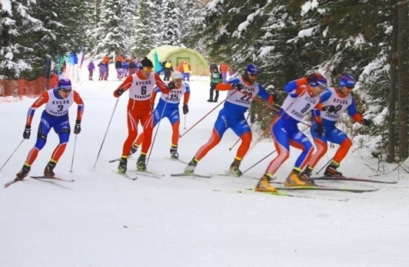
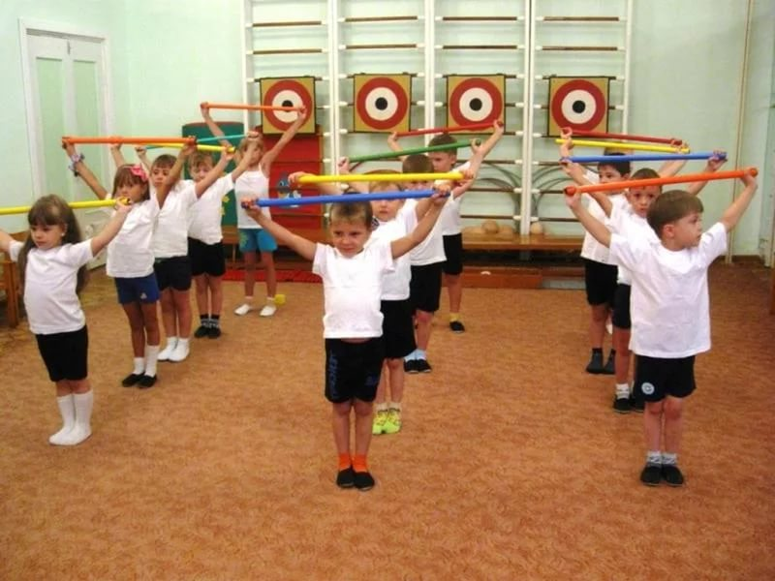
Муниципальная программа города Тобольска «Развитие физической культуры, спорта в городе Тобольске»
Цель программы:
Создание условий, обеспечивающих возможность гражданам систематически заниматься физической культурой и спортом путем развития инфраструктуры спорта, популяризации массового спорта, подготовки спортивного резерва и приобщения различных слоев общества к регулярным занятиям физической культурой и спортом
Для достижения поставленной цели, планируется оказание услуг и выполнение работ в следующем объеме:
Реализация дополнительных предпрофессиональных программ в области физической культуры и спорта – 1 716 766 человеко-часов;
Реализация дополнительных общеразвивающих программ – 500 425 человеко-часов;
Проведение занятий физкультурно-спортивной направленности по месту проживания граждан – 11 046 (3 399 человек);
Проведение тестирования выполнения нормативов испытаний (тестов) комплекса ГТО – 6 598 участников (граждан);
Организация и проведение спортивно-оздоровительной работы по развитию физической культуры и спорта среди различных групп населения – 5520 занятий;
Организация и проведение официальных физкультурных (физкультурно-оздоровительных) и спортивных мероприятий – 125 мероприятий;
Обеспечение участия спортивных сборных команд в официальных спортивных соревнованиях - 102 мероприятия;
Обеспечение участия в официальных физкультурных (физкультурно-оздоровительных) мероприятиях – 10 мероприятий;
Организация мероприятий по подготовке спортивных сборных команд - 8 мероприятий;
Организация и проведение физкультурных и спортивных мероприятий
в рамках Всероссийского физкультурно-спортивного комплекса "Готов к труду и обороне" (ГТО) – 4 мероприятия;
Пропаганда физической культуры, спорта и здорового образа жизни – 970 мероприятий
Задача 1. Популяризация физической культуры и спорта среди различных групп населения
Задачи:
Задача 2. Развивать школьный спорт
и массовый спорт
Задача 3. Развивать детско-юношеский спорт в целях создания условий для подготовки спортивных сборных команд муниципальных образований и участие в обеспечении подготовки спортивного резерва для спортивных сборных команд субъектов Российской Федерации
Задача 4. Развивать спортивную инфраструктуру
Задача 5. Улучшение кадрового обеспечения сферы физической культуры и спорта

Slide 33
Муниципальная программа города Тобольска «Развитие молодежной политики в городе Тобольске»
1 задача. Создавать условия для повышения уровня патриотического и духовно-нравственного воспитания детей и молодежи.
2 задача. Оказывать содействие в формировании устойчивой системы нравственных и гражданских ценностей, ценностей здорового образа жизни, развитии добровольческого движения (волонтерства), социальной активности подростков и молодежи.
3 задача. Обеспечивать возможность эффективной системы выявления, поддержки и развития способностей и талантов у детей и молодежи.
4 задача. Создавать условия для реализации потенциала молодёжи в социально-экономической сфере, внедрения технологии «социального лифта».
Учреждениями планируется оказать 2 вида муниципальных услуг, 6 видов муниципальных работ. Общее количество мероприятий, реализуемых в рамках выполняемых работ и услуг – 104 мероприятия. Количество кружков и секций – 30 единиц, количество общественных объединений – 48. Так же предусмотрена реализация общеразвивающих общеобразовательных программ по 6 направлениям в объеме 560 772 человеко-часов.
Планируемая среднемесячная заработная плата педагогическим работникам на 2020 год составит 47 732 руб.
Цель: Содействие позитивной самореализации и интеграции молодежи в систему общественных отношений

Slide 34
Муниципальная программа города «Формирование современной городской среды»
Цель Программы
Повышение качества и комфорта городской среды на территории муниципального образования городской округ город Тобольск
Задачи Программы
Реализация мероприятий по благоустройству придомовых территорий;
Реализация мероприятий по текущему содержанию объектов благоустройства и территории города.
Реализация мероприятий по содержанию муниципальных дорог и тротуаров;
Реализация мероприятий по благоустройству общественных пространств и мест массового отдыха населения;
Наименование мероприятий программы | Ассигнования 2021 года | Ассигнования 2022 года | Ассигнования 2023 года
Всего | 633 | 484 | 484
Содержание сетей освещения города | 76 | 50 | 50
Озеленение территории города | 19 | 15 | 15
Текущее содержание мест захоронений | 14 | 8 | 8
Мероприятия по прочему благоустройству | 214 | 47 | 47
Содержание улично-дорожной сети | 310 | 364 | 364

Slide 35
Муниципальная программа города «Развитие химической и нефтехимической промышленности в г. Тобольске»
Цель программы:
Задачи Программы:
Содействие модернизации и расширению производственных мощностей субъектов деятельности в сфере химических и нефтехимических производств.
Содействие развитию химических и нефтехимических производств
Содействие созданию новых высокотехнологичных рабочих мест.
Содействие импортозамещению.
2021 год
Субсидии юридическим лицам – 4186 млн.руб.
2023год
Субсидии юридическим лицам – 4888 млн.руб.
Субсидии юридическим лицам – 4455 млн.руб.
2022год

Slide 36
Муниципальная программа города «Развитие жилищно-коммунального хозяйства в городе Тобольске»
Цель программы
Повышение обеспеченности населения качественными жилищно-коммунальными услугами на современном уровне
Задачи программы
Создание условий для развития системы управления жилищным фондом и повышения активности граждан в ее функционировании.
Повышение уровня комфортности условий проживания населения города в многоквартирных домах, расположенных на гостевых маршрутах, эстетической привлекательности города.
Повышение надежности и эффективности системы теплоснабжения.
Повышение надежности и эффективности систем водоснабжения и водоотведения.
2021 год-
326 млн.руб.
2022 год-
56 млн.руб.
2023 год-
56 млн.руб.

Slide 37
Муниципальная программа города «Развитие градостроительной деятельности и земельных отношений»
Цель программы
Задачи программы
Расходы программы
на 2021 год - 61 млн.руб.
На 2023 год - 39 млн.руб.
На 2022 год - 39 млн.руб.
Повышение эффективности использования земельных ресурсов на территории муниципального образования городской округ город Тобольск
Обеспечение многодетных семей земельными участками
Увеличение поступлений в бюджет города Тобольска, получаемых от платежей за землю
Осуществление охраны, защиты и воспроизводства лесов на территории города Тобольска.
Оформление права муниципальной собственности на земельные участки покрытые городскими лесами

Slide 38
Муниципальная программа города «Строительство, реконструкция и ремонт автомобильных дорог»
Цели Программы:
Задачи Программы:
Ожидаемые результаты реализации Программы
Улучшение качества автомобильных дорог и транспортного сообщения;
Увеличение сети автомобильных дорог;
Улучшение инвестиционной привлекательности территории.
развитие современной и эффективной автомобильно-дорожной инфраструктуры, сохранение и улучшение качества существующей сети автомобильных дорог города, доведения её технического состояния до уровня, соответствующего нормативным требованиям.
восстановление и улучшение эксплуатационных качеств автомобильных дорог за счет ремонта автомобильных дорог;- строительство и реконструкция автомобильных дорог;

Slide 39
Муниципальная программа города «Развитие транспортной инфраструктуры в городе Тобольске»
Цель Программы:
Повышение доступности услуг транспортного комплекса для населения и удовлетворение потребности населения в качественных пассажирских перевозках автомобильным и водным транспортом
Задачи Программы:
Организация пассажирских перевозок автомобильным транспортом в городском, пригородном и межмуниципальном сообщении, водным транспортом

Slide 40
Муниципальная программа города «Развитие транспортной инфраструктуры в городе Тобольске»
Цель Программы:
Повышение доступности услуг транспортного комплекса для населения и удовлетворение потребности населения в качественных пассажирских перевозках автомобильным и водным транспортом
Задачи Программы:
Организация пассажирских перевозок автомобильным транспортом в городском, пригородном и межмуниципальном сообщении, водным транспортом

Slide 41
Муниципальная программа города «Реализация жилищных отношений, повышение эффективности управления и распоряжения муниципальной собственностью»
Цели Программы:
1. Улучшение жилищных условий проживающих в городе Тобольске и нуждающихся в жилых помещениях малоимущих граждан, молодых семей;
Задачи Программы:
1. Повышение уровня обеспеченности жилыми помещениями малоимущих граждан и молодых семей;
2. Обеспечение устойчивого сокращения непригодного для проживания жилищного фонда;
3. Повышение эффективности управления и распоряжения муниципальной собственностью города Тобольска.
2. Обеспечение переселения граждан из аварийного жилищного фонда;
3. Обеспечение приведения документации на муниципальное имущество в соответствие с требованиями законодательства;
4. Обеспечение оформления права муниципальной собственности на имущество муниципального образования, в том числе бесхозяйное имущество;
5. Совершенствование системы управления и распоряжения муниципальной собственностью

Slide 42
НЕПРОГРАММНЫЕ НАПРАВЛЕНИЯ РАСХОДОВ
2021год
513 млн.руб.
2022 год
692 млн.руб.
2023 год
929 млн.руб.

Slide 43
НЕПРОГРАММНЫЕ НАПРАВЛЕНИЯ РАСХОДОВ НА 2021 ГОД
Содержание органов местного самоуправления- 138 млн.руб.
Социальные расходы - 9 млн.руб.
На содержание муниципальных учреждений не социальной сферы – 103 млн.руб,
Оздоровление детей в каникулярное время-12 млн.руб.
Реализация отдельных государственных полномочий -203 млн.руб.
Всего на непрограммные расходы планируется направить средства в сумме - 513 млн.руб., в том числе:
Другие расходы- 48млн.руб.(резервный фонд, обеспечение транспортировки тел, уплата членских взносов, оплата по договорным обязательствам с ОО «Тобольск-Нефтехим» , пенсии муниципальным служащими т.д.)

Slide 44
МЕРЫ СОЦИАЛЬНОЙ ПОДДЕРЖКИ ОТДЕЛЬНЫМ КАТЕГОРИЯМ ГРАЖДАН, НЕ ВКЛЮЧЕННЫЕ В МУНИЦИПАЛЬНЫЕ ПРОГРАММЫ НА 2021 ГОД
Предоставление субсидий ЖКХ одиноко-проживающим пенсионерам и инвалидам-
0,4 млн.руб.
Предоставление субсидий гражданам, проживающим в ветхих и аварийных домах, с целью компенсации оплаты за содержание и ремонт жилья
1,5 млн.руб.
Субсидии юрлицам, оказывающим льготные услуги бань по помыву отдельных категорий граждан – 2,7 млн.руб.
Предоставление субсидий гражданам, проживающим в общежитиях, с целью компенсации части оплаты на содержание и ремонт жилья
1,8 млн.руб.
Оказание ритульных услуг по гарантированному перечню
2,4 млн.руб.

Slide 45
МУНИЦИПАЛЬНЫЙ ДОРОЖНЫЙ ФОНД на 2021-2023 годы
Решением Тобольской городской Думы от 29.10.2013 №145 «О муниципальном дорожном фонде города Тобольска» с 1 января 2014 года создан муниципальный дорожный фонд.
Муниципальный дорожный фонд города Тобольска - это часть средств бюджета города, подлежащая использованию в целях финансового обеспечения дорожной деятельности в отношении автомобильных дорог общего пользования местного значения, а также капитального ремонта и ремонта дворовых территорий многоквартирных домов, проездов к дворовым территориям многоквартирных домов на территории города Тобольска.
Средства дорожного фонда имеют целевое назначение и не подлежат изъятию или расходованию на нужды, не связанные с обеспечением дорожной деятельности.
Млн.руб.
 | 2021 год | 2022 год | 2023 год
Доходы | 21 | 22 | 22
Расходы | 21 | 22 | 22

Slide 46
КОНТАКТНАЯ ИНФОРМАЦИЯ
ДЕПАРТАМЕНТ ФИНАНСОВ
АДМИНИСТРАЦИИ ГОРОДА ТОБОЛЬСК
ул. Аптекарская, 3
г. Тобольск, Тюменская область
Телефон: (3456) 27-77-41
Факс: (3456) 25-22-26
E-mail: depfin@admtobolsk.ru
График работы:
Понедельник – четверг: с 8.45 до 18.00
Пятница с 9.00 до 17.00

